Slide 1
[薔薇館様]
Webサイトリニューアルのご提案
2022年11月14日

Slide 2
ご提案の詳細
内容
Webサイトのリニューアル提案
内容一覧
リニューアル企画書 （サイトの目的、ターゲット、デザインコンセプト、参考サイトを記載）
ワイヤーフレーム デスクトップ版・スマホ版
TOPページのデザイン案

Slide 3
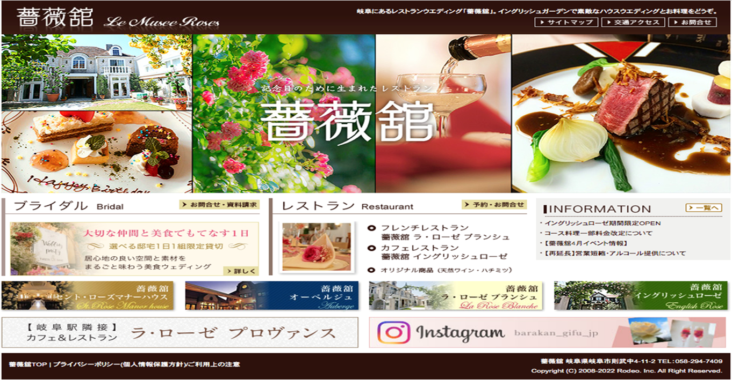
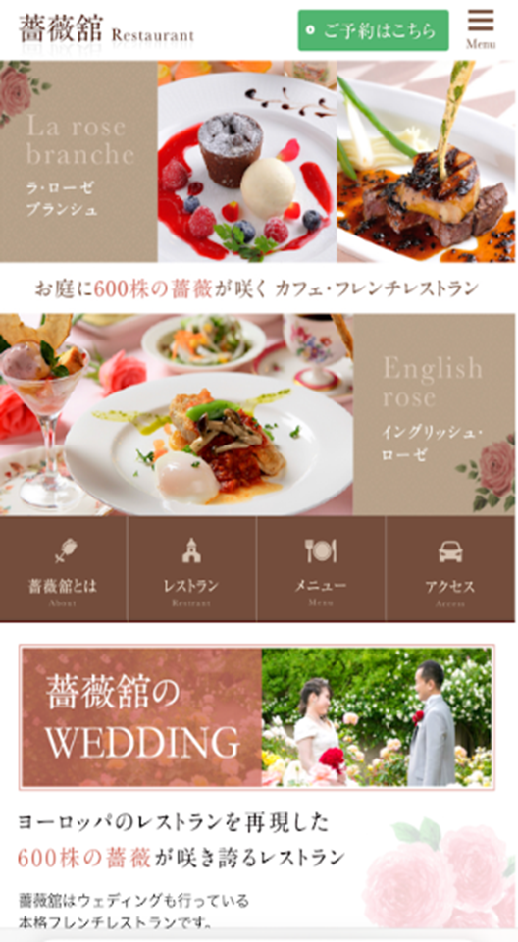
薔薇館様 ヒアリング議事録
課題と現状
インスタでお店の情報は発信している
ブライダルのお客様を増やしたい
資料請求、見学予約、お問い合わせを増やしたい
サイトのデザインが古い
高級感のあるサイトにして、ユーザーに対して薔薇館のイメージをアップさせたい
スマートフォンに対応していない
トップページには、コンセプト、ブライダル、レストラン、インフォメーション、をいれる
会場へのアクセスを分かりやすく載せたい
店舗情報
薔薇館(ばらかん)
受付時間 月〜金10:00~20:00
土日祝10:00~20:00
月曜定休
住所 岐阜県岐阜市則武中4-11-2
電話 058-294-7409
http://www.barakan.com/
店舗の客層
20代〜50代くらい 結婚式を予定している男女

Slide 4
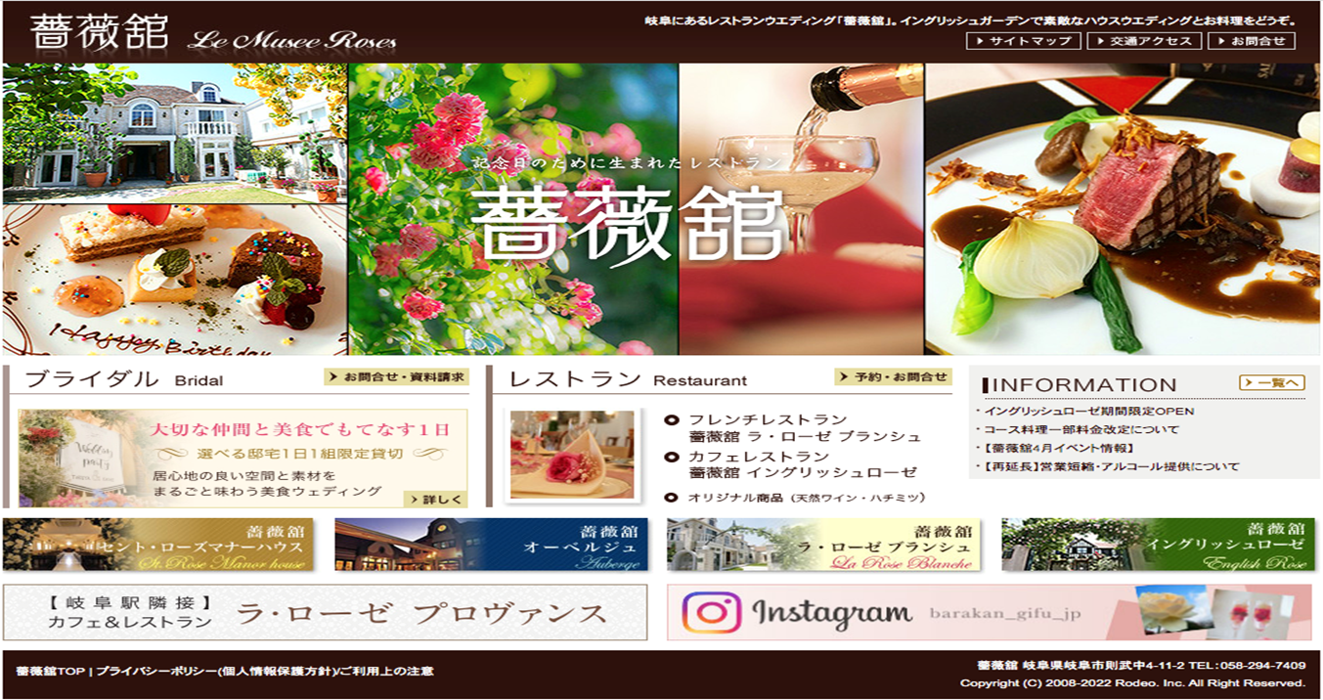
薔薇館様サイトの問題点
何についてのサイトかわかりにくい
情報が多すぎて内容を理解しづらい
色の統一感が無くデザイン性に欠ける
契約成立のボタンが小さすぎる

Slide 5
ウェブサイトリニューアルの目的
ウェディングをメインに集客するサイトへと変更する
資料請求の項目を目立たせ集客率を上げるサイトへと変更する
ペルソナを30代前後（結婚適齢期の女性）に絞る
TOPページ全体の情報を見やすく洗練された印象に変更する
お客様の口コミや情報を載せて信頼を得るサイトへ変更する
モバイルユーザー向けのサイトを追加する

Slide 6
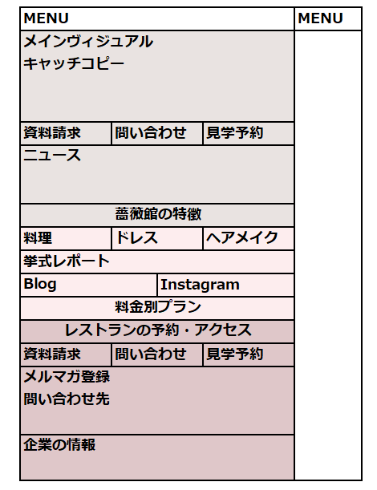
トップページワイヤーフレーム
MENU 名前・情報・ウエディング・レストラン・よくある質問・連絡先
メイン（動画も含む）・キャッチコピー
資料請求・問い合わせ・見学予約ボタン
ニュース 画像・最新ニュース（見出し）
特徴に誘導する画像とキャッチコピー
それぞれに誘導する画像
よくある質問と体験談
Blog・Instagramの紹介
料金説明に誘導する画像・キャッチコピー
レストラン予約・アクセスの説明と画像
資料請求・問い合わせ・見学予約（それぞれ画像と説明を付ける）
メルマガ誘導欄・問い合わせ先
店舗情報など

Slide 7
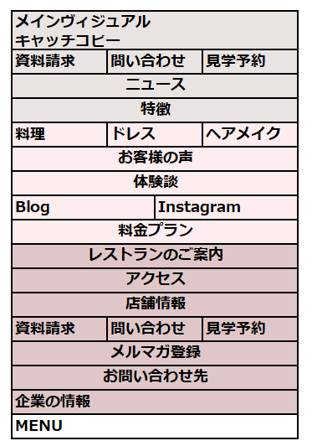
モバイルのワイヤーフレームワーク
広告を強く打ち出すパート
ユーザーの興味を引くパート
成約につなげるパート

Slide 8
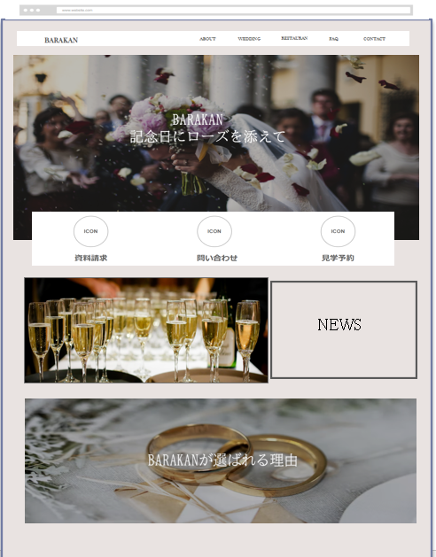
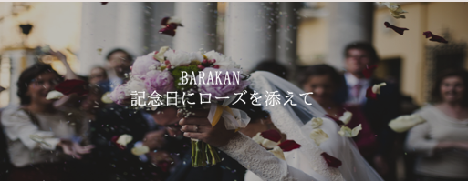
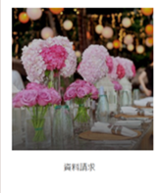
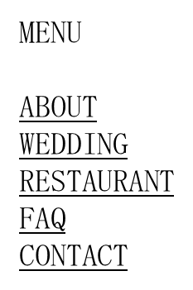
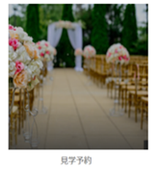
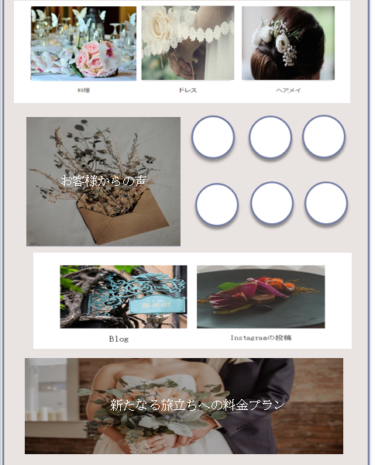
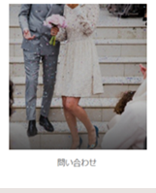
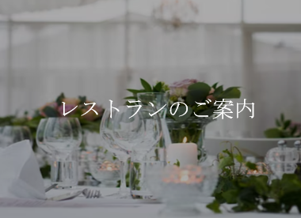
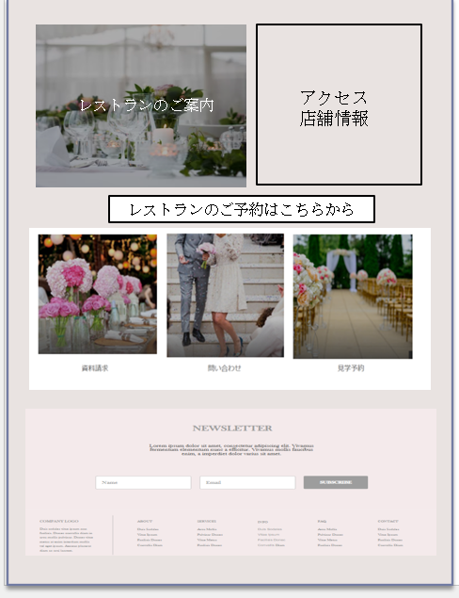
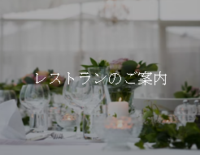
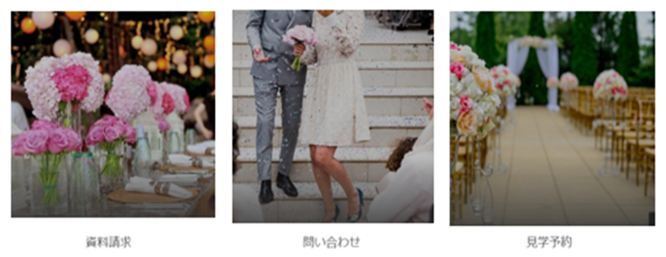
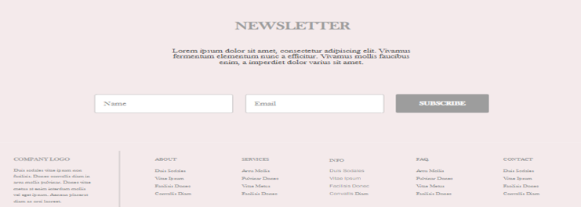
デザイン案

Slide 9
デザインコンセプトについて
サイト全体を3パートに分けて要素を打ち出す内容にしています （広告を強く打ち出す・ユーザーの興味を引く・成約につなげる）
全体的に洗練されたウエディングのイメージを出すためカラーを白・ベージュ・薄いピンクで構成しています
写真の中に薔薇・草花を用いて会場の特徴を打ち出す内容にしています
サイト全体の情報をシンプルにしつつもリマーケティング等の施策を盛り込む内容に仕上げています

Slide 10
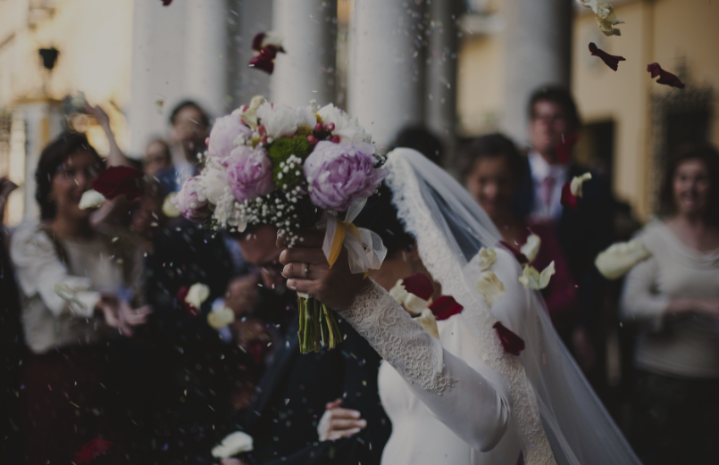
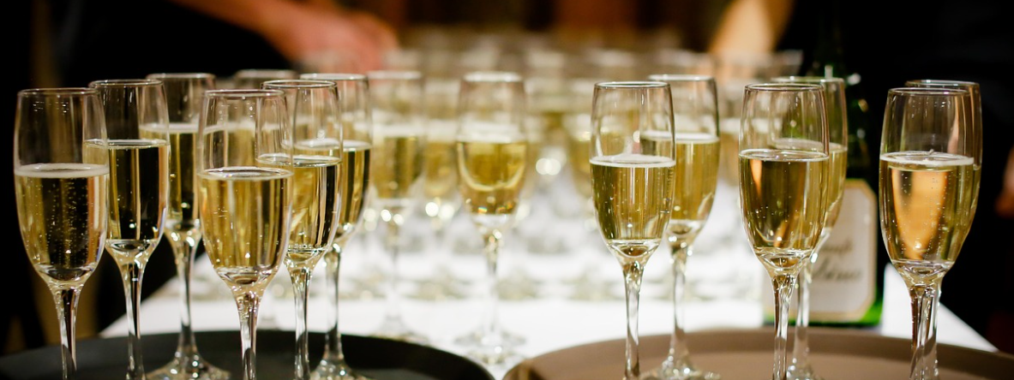
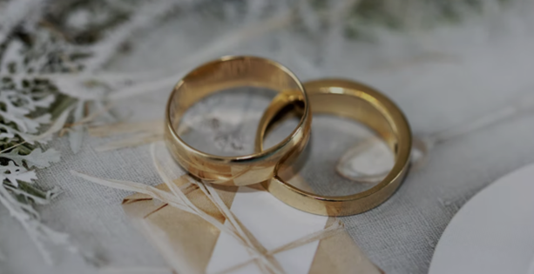
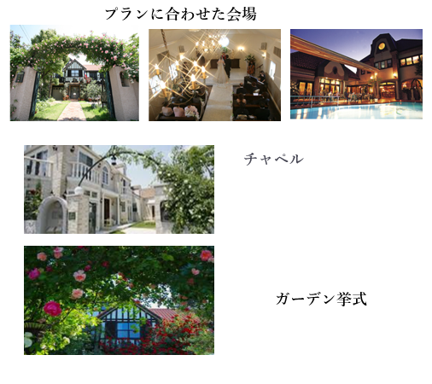
TOPデザイン案（1/3）
MENU
名前・情報・ウエディング・レストラン・よくある質問・連絡先をメニューに入れています
メインヴィジュアル・キャッチコピー
スクロール型の動画などで視覚的にアピールします
薔薇をアピールしたキャッチコピーに変更しました
資料請求・問い合わせ・予約見学
目立つ場所に集客のボタンを設置します
NEWS
最新情報やアピールしたい項目を更新していきます
NEWS
特徴
会場や挙式の詳細を まとめます

Slide 11
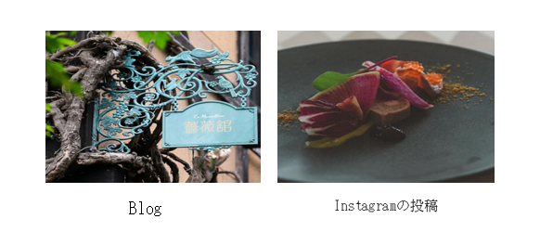
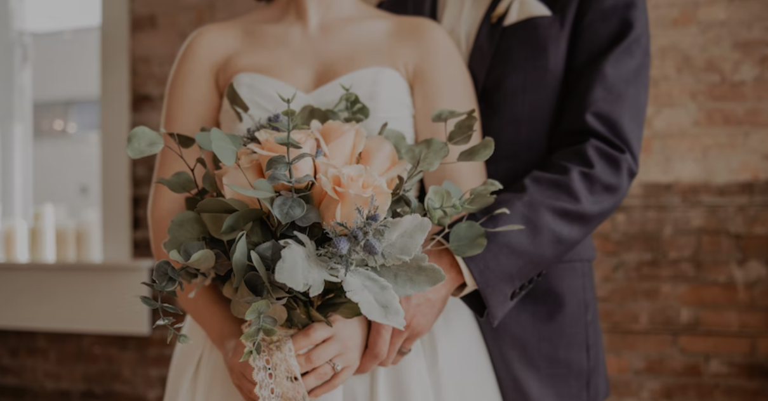
TOPデザイン案（2/3）
料理・ドレス・ヘアメイク
ユーザーが気になる挙式に関する準備項目について書き出します
お客様からの声
よくある質問・疑問
利用客の体験談、VR（Virtual Reality）での挙式イメージなど、ユーザーが好奇心を示す内容を書きます
お客様からの声
Blog・Instagramの投稿
Blog記事やInstagramの投稿からユーザーの興味を引きます
料金プラン
挙式の詳細や口コミなどで納得されたお客様を成約へと誘導します
新たなる旅立ちへの料金プラン

Slide 12
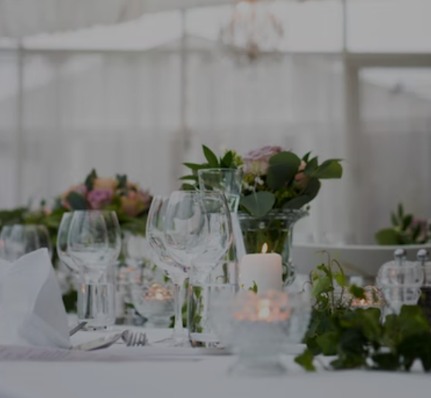
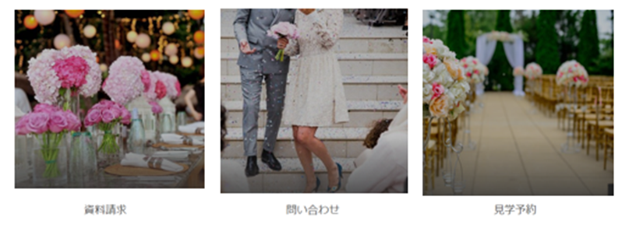
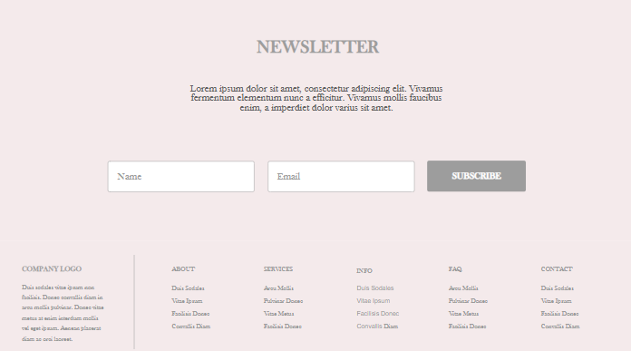
TOPデザイン案(3/3）
アクセス
店舗情報
レストランのご案内・アクセス情報
レストランの情報とアクセスを分かりやすく写真を含めて紹介します
レストランのご案内
レストランのご予約はこちらから
レストラン予約ボタン
Webから直接予約してもらえる大きなボタンを付けています
資料請求・問い合わせ・見学予約
再度申し込みにつながるポイントを付けることで成約率を上げる施策を打ちます
ニュースレター
メルマガに誘導して
リピーターを増やします
挙式記念日などのお祝いメールで
信頼度を上げることも可能です

Slide 13
モバイルページデザイン案
MENU
ABOUT
WEDDING
RESTAURANT
FAQ
CONTACT
のボタンを押すと
MENUがサイドに出るよう になっています
のボタンを押すと
サイドバーが出てくるようになっています
左から
メニューボタン
ホームボタン
検索ボタン
トップ画面に戻るボタン
サイドバー

Slide 14
BARAKAN
店舗名表記変更のご提案
薔薇の文字は読みにくくやや硬いイメージがあります
全体的に繊細なイメージを出しつつ読みやすい文字へと変更しました

Slide 15
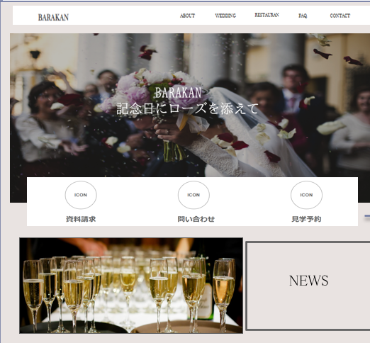
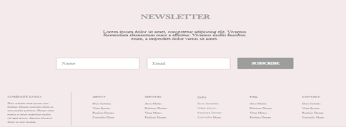
配色・使用フォントについて
使用フォント：MS明朝
本文の文字色：#000000 写真上の文字部分文字色：#FFFFFF
メイン背景色：#E9E3E1
ニュースレター部分背景：#FDEDEE 文字色：#9d9d9d

Slide 16
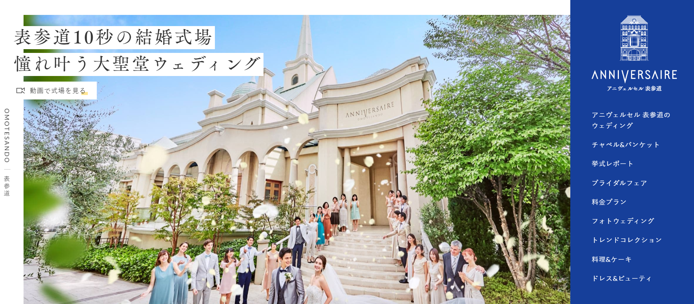
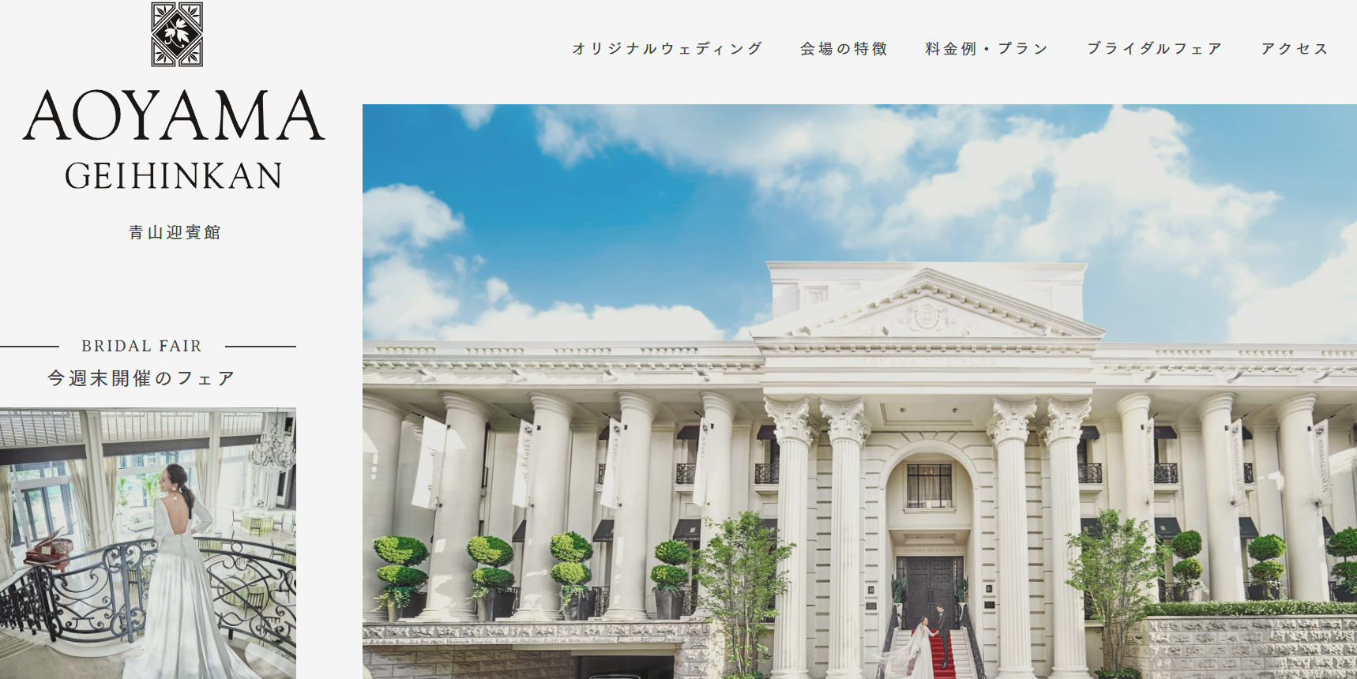
参考サイトURL
アニヴェルセル 表参道
https://www.anniversaire.co.jp/wedding/omotesando/
青山迎賓館
https://www.tgn.co.jp/hall/aoyama/ao/

